Slide 1
1인 방송 하이라이트 편집
Assistance Tool
1조 안진마
신상훈 김연수 송성재
박형준 허진선 윤정연
1
Notes:
안녕하세요. 1조 안진마팀의 발표를 시작하겠습니다.

Slide 2
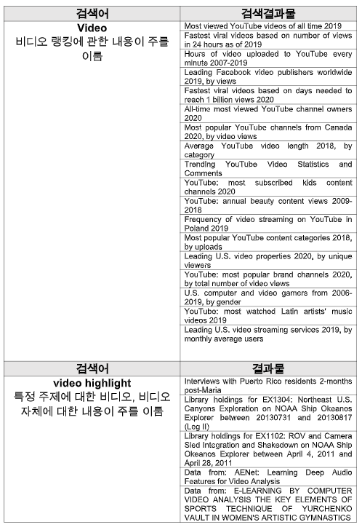
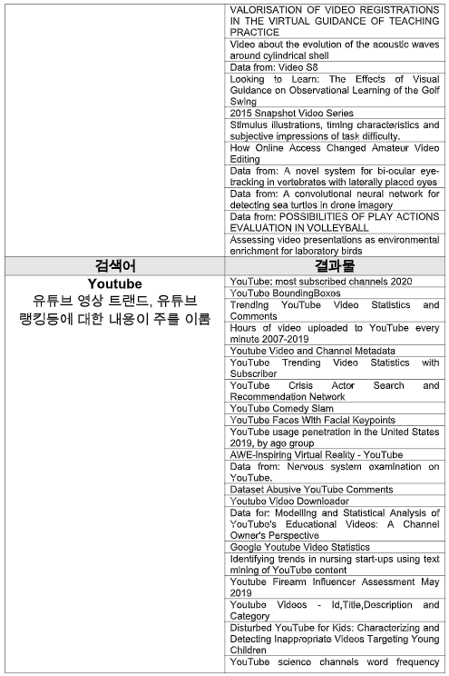
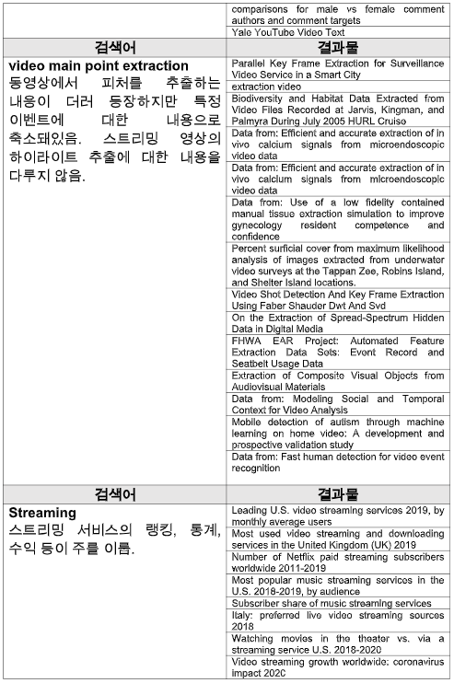
1
1차 피드백 답변서 - Video
Q. 음량과 채팅 양 만으로 피처를 정한 이유를 정확히 기술할 필요가 있음
본 프로젝트 알맞는 Video 데이터셋을 찾지 못함
▶
2
Notes:
먼저, 1차 중간 자문 발표시에 받은 질문에 대한 답변을 말씀드리겠습니다. 프로젝트에서 영상 데이터를 활용하기 위해 다양한 키워드로 캐글과 구글 데이터서치에서 검색을 진행했습니다. 그러나 1인 크리에이터들의 영상에서 하이라이트 추천지점을 찾는 것과 관련된 데이터는 찾을 수 없었고, 지난 발표에서 말씀드렸던 것처럼 소리와 채팅 데이터만으로도 비교적 높은 정확도를 보였으며 논물들을 찾아본 결과 채팅과 소리만으로도 실험을 진행한 경우가 많았기 때문에 기존의 방향성을 유지하기로 했습니다.

Slide 3

1
1차 피드백 답변서 - Emotion recognition
Q. 긍정/부정을 넘어 감정 분석을 위한 방법의 구체적으로 마련할 필요가 있음
Joy
Sadness
Anger
Surprise
Love
Fear
Neutral
7가지 감정 분류 구현
▶
3
Notes:
또한 긍부정 분류로는 유의미한 정보를 도출하기 어렵다는 의견을 주셔서, 포스텍 데이터 마이닝 연구실의 텍스트 감정 분석 결과 논문을 토대로 7가지 감정 분류 기능을 추가했습니다.

Slide 4



1
1차 피드백 답변서 - Labeling objectivity
Q. 데이터 셋 참조 문제 등으로 인해 결과물의 신뢰성에 대한객관적 검증이 필요할 것으로 보임
Chat
Vote
Labeling
▶
4
Notes:
또한 채팅에서 사용하는 문체는 ㅋ이나 ㅎ등 자음이 단독으로 쓰이는 등 기존의 문체와 상이한 점이 많아 저희 팀원들이 함께 라벨링을 진행했습니다. 단, 팀원 개개인이 진행하던 기존의 방식과는 다르게, 스탠포드에서 진행하는 방식과 동일하게 한 데이터셋을 여러명이 라벨링 한 후 라벨을 모두 더해 평균을 내고 그 중 가장 높은 값을 가지는 부류를 선택하여 객관성을 확보하였습니다.

Slide 5




2
진행 상황
Backend-Frontend 연결
분석한 데이터 시각화
다양한 감정 분류
▶
5
Notes:
다음으로 현재 진행상황에 대해 말씀드리겠습니다. backend에서 각 기능들의 API화와 DB 연동이 완료되었으며 frontend와도 연동이 끝난 상태입니다. frontend에서는 각 API들을 이용해 영상을 분석하며, 분석한 데이터들은 그래프로 시각화하였습니다. 또한 앞서 말씀드린 것처럼 긍부정 분류에 더해, 7가지 감정 분류 기능을 추가하였습니다.

Slide 6
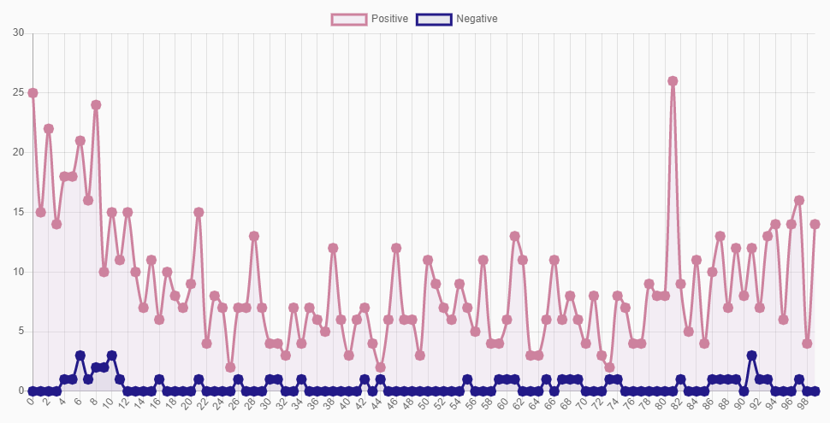
2
API - 채팅 긍정/부정 분류
긍부정 분류 그래프
▶
6
Notes:
첫번째로 소개드릴 API는 채팅을 긍정,부정으로 분류하는 기능을 수행합니다.
네이버 영화평 데이터셋과 저희가 직접 구축한 데이터셋을 사용하여 학습을 시켰으며,
채팅 내용을 분석 후 긍/부정 결과를 100개의 지점으로 나누어 나타내어 보시는 바와 같이 그래프로 시각화하여 보여주게 됩니다.

Slide 7
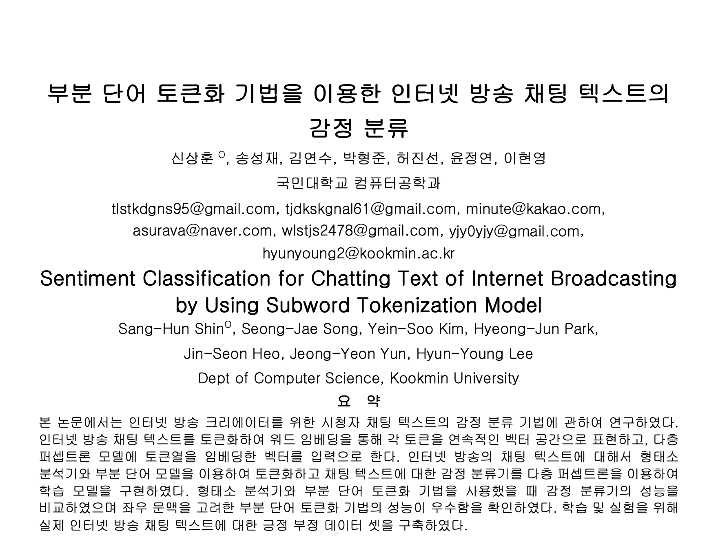
2
채팅 긍정/부정 분류에 대한 논문 제출
올해 7월 개최되는 한국정보과학회 KCC2020 학부생 논문 경진대회에 제출한 논문 일부
▶
7
Notes:
프로젝트를 진행하며 채팅의 긍정-부정 분류에 대한 내용을 논문으로 작성하였고, 올해 7월에 부산에서 개최되는 한국정보과학회 KCC2020 학부생 논문 경진대회에 논문을 제출하였습니다.

Slide 8
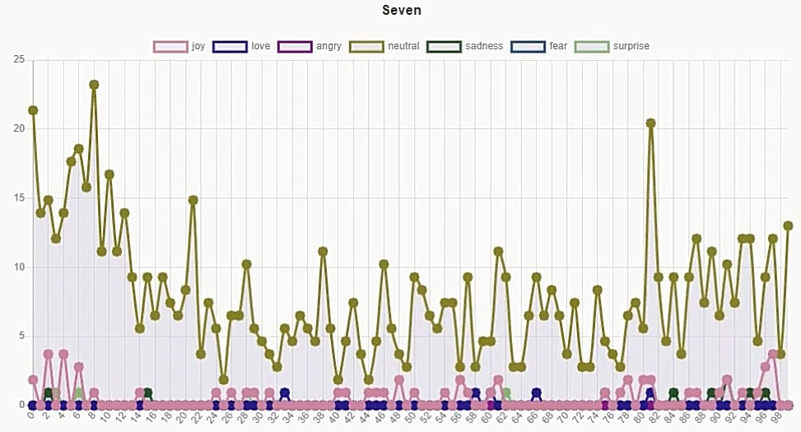
2
API - 채팅 7가지 감정 분류
7가지 감정 분류 그래프
▶
8
Notes:
채팅에 대한 7가지 감정 분류는 포스텍 데이터 마이닝 연구실의 텍스트 감정 분석 결과 논문을 토대로 구현하였습니다. linear kernel을 사용한 svm이 가장 높은 정확도를 보여 svm으로 분류 작업을 진행했으며, 포스텍에서 제공한 데이터셋과 저희 팀원들이 라벨링한 데이터셋을 함께 사용하였습니다.

Slide 9
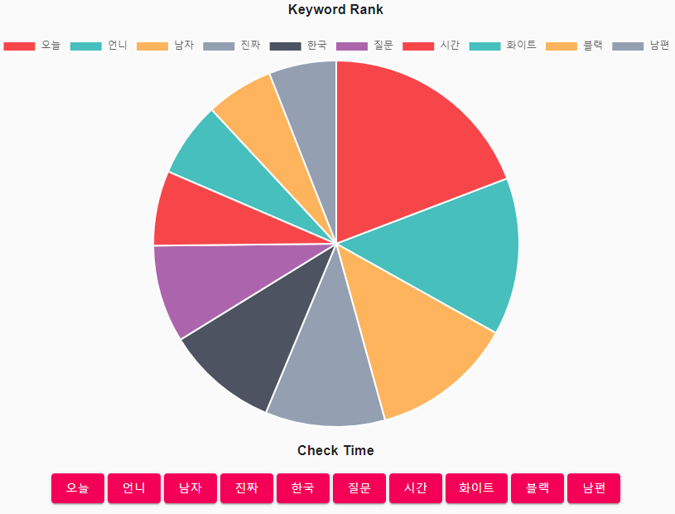
2
API - 고빈도 키워드
채팅 내 빈도 수 상위 10개 키워드 그래프
▶
9
Notes:
고빈도 키워드는 방송중에 채팅에서 가장 많이 언급된 단어 상위 10개를 추출하는 기능을 수행합니다.
여러번의 실험결과 여러 형태소 분석기 중 okt가 가장 좋은 성능을 보였으며, 해당 기능을 구현하는데 가장 적합하다고 판단하여 사용하였습니다. 10개의 키워드를 추출하여 그래프와 같이 나타냄으로써, 사용자가 결과를 쉽게 볼 수 있도록 하였습니다.

Slide 10
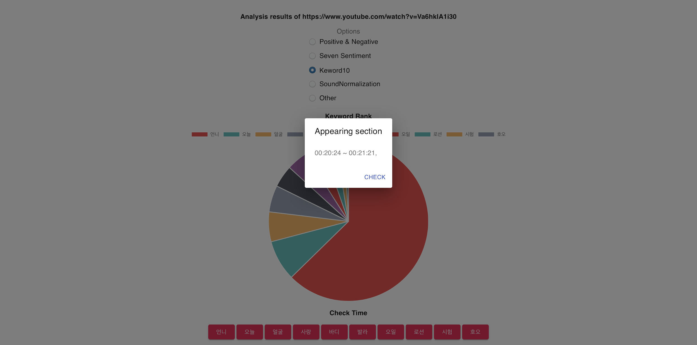
2
API - 고빈도 키워드
키워드 선택시 등장 구간 지표화
▶
10
Notes:
또한, 언제 언급이 됐는지 궁금한 키워드를 누르면 보시는 바와 같이 키워드가 등장한 구간을 확인할 수 있습니다.

Slide 11
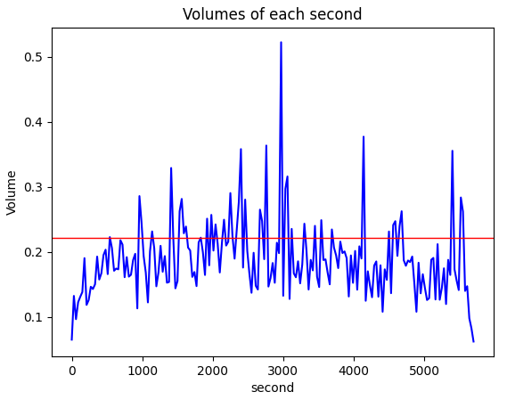
2
API - 소리 평준화
소리 평준화 그래프
▶
11
Notes:
소리 평준화 기능은 원래 평준화된 소리 파일을 만들어서 사용자에게 제공할 계획이었습니다. 그러나 긴 시간의 다시보기 영상에서 추출한 소리파일은 크기가 매우 컸고 이는 서버에 과부하를 초래하였습니다. 이에 단순히 소리 파일 분석 결과를 가시화하여 보여주기로 결정하였습니다. 하이라이트 영상 약 20개를 토대로 음성 크기의 평균값을 구해 이를 기준선으로 설정하고, 음성 크기 변화량을 가시화하여 소리가 큰 부분과 작은 부분을 볼 수 있도록 하였습니다.

Slide 12
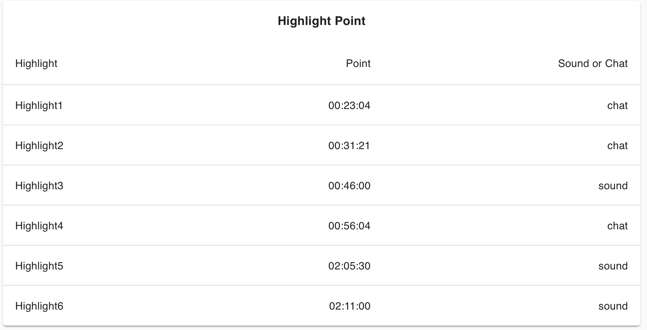
2
API - 하이라이트 추출
하이라이트 추출
▶
12
Notes:
소리가 커지는 부분과 채팅량이 많아지는 부분을 이용하여 하이라이트 지점을 추출하고 이는 화면에 보시는바와 같이 목록으로 보여지게 됩니다.

Slide 13
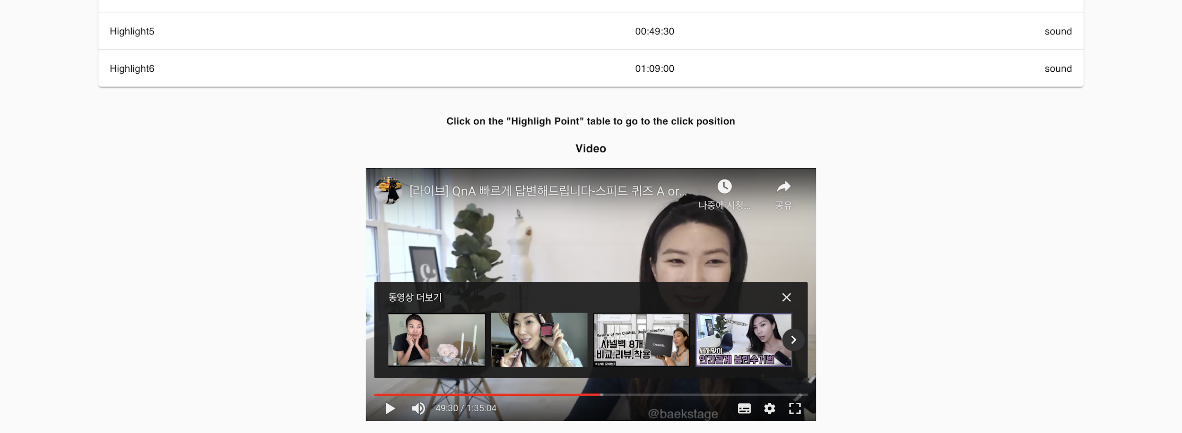
2
API - 하이라이트 추출
하이라이트 지점 확인
▶
13
Notes:
하이라이트 목록 아래에는 원본 영상이 표시되며 앞서 봤던 하이라이트 지점을 클릭하면 바로 영상의 해당 지점으로 이동하는 기능이 구현되어 있습니다.

Slide 14


3
향후 추진계획
Bug 수정
API 안정화
▶
14
Notes:
향후 추진계획으로는 각종 버그들과 오류를 수정하고, API를 안정화하는 것입니다.

Slide 15
THANK
YOU!
Notes:
이상 1조 안진마 팀의 발표였습니다. 감사합니다.

